Slide 1





I compiti di previdenza e solidarietà
La quiescenza del notaio
• Il trattamento di pensione
• L’indennità di cessazione
• Riscatto, ricongiunzione, totalizzazione e cumulo
2° Convegno di Primavera Bologna 22 aprile 2023

Slide 2


REQUISITI PER LA PENSIONE DIRETTA
Raggiungimento del limite di età di 75 anni con esercizio dell’attività notarile per almeno 20 anni.
Per inabilità assoluta e permanente a proseguire nell’esercizio delle funzioni.
Conseguimento di 35 anni di contribuzione (con almeno 30 anni di effettivo esercizio).
Dopo 30 anni di esercizio effettivo al raggiungimento di 67 anni di età anagrafica.

Slide 3
ESEMPI DI CALCOLO DELLA PENSIONE DIRETTA AL RAGGIUNGIMENTO DI UNO DEI REQUISITI PENSIONISTICI
Tipologia di Pensione e Requisiti Regolamentari | Età Anagrafica al momento della cessazione | Anzianità di esercizio al momento della cessazione | Pensione mensile lorda | Pensione mensile netta | Pensione annua lorda | Pensione annua netta
Pensione per Limiti di Età (75 anni con 20 di esercizio) | 75 | 40 | 7.703 | 5.007 | 100.140 | 65.091
Pensione a domanda (35 anni di contribuzione di cui almeno 30 effettivi) | 65 | 35 (di cui 31 effettivi e 4 convenzionali) | 7.129 | 4.634 | 92.671 | 60.236
Pensione a domanda (30 anni di esercizio effettivo con 67 anni di età) | 68 | 32 | 6.784 | 4.409 | 88.190 | 57.323
Gli importi pensionistici sopra rappresentati sono arrotondati ed espressi in euro. Essi sono corrisposti per tredici mensilità e gli importi netti sono stati calcolati senza tener conto delle ritenute addizionali regionali e comunali.

Slide 4


INDENNITA’ DI CESSAZIONE
Importo della Indennità di Cessazione
=
X
Anni di esercizio
Annualità
Parametro economico variabile nel tempo.
Per le annualità di esercizio effettive maturate sino alla data del 31 dicembre 2022 è attualmente pari a 7.053,63 €
Per le annualità di esercizio successive è attualmente pari a 6.383,76 €

Slide 5
ESEMPI DI CALCOLO DELL’INDENNITA’ DI CESSAZIONE
Dati di base per l’anzianità di servizio maturata dal Notaio (importi lordi in euro)
Sino al 31.12.2022 | Successiva al 31.12.2022
7.053,63 | 6.383,76
Calcolo dell’indennità di cessazione per un soggetto che si colloca in quiescenza nel corso del 2023 (importi arrotondati e in euro)
Anzianità effettiva al 31.12.2022 | Anzianità successiva al 31.12.2022 | Anzianità totale al momento della cessazione | Indennità di cessazione lorda dall’inizio dell’attività lavorativa fino al 31.12.2022 | Indennità di cessazione lorda successiva al 31.12.2022 fino alla richiesta della pensione | Indennità di cessazione complessiva lorda spettante alla richiesta della pensione | Indennità di cessazione complessiva netta spettante alla richiesta della pensione (*)
29 | 1 | 30 | 204.555 | 6.384 | 210.939 | 168.751
34 | 1 | 35 | 239.823 | 6.384 | 246.207 | 196.966
39 | 1 | 40 | 275.092 | 6.384 | 281.475 | 225.180
(*) Redditi a tassazione separata (art. 17 TUIR). In fase di erogazione la Cassa, in qualità di sostituto di imposta, applica la ritenuta del 20%. L’imposta complessiva sarà determinata dall’Agenzia delle Entrate in funzione dei redditi complessivi del contribuente nel biennio anteriore all’anno in cui è sorto il diritto alla percezione.

Slide 6

COME ACCRESCERE L’ANZIANITA’ CONTRIBUTIVA O UNIRE CONTRIBUTI DI PIU’ GESTIONI
Istituti a titolo on eroso
Riscatto: permette al Notaio, con più di 10 anni di esercizio effettivo, di accrescere l’anzianità contributiva per un periodo massimo pari alla durata del corso legale della laurea necessaria per accedere al notariato, del periodo obbligatorio di pratica notarile e del servizio militare di leva obbligatorio o del servizio civile equiparato.
Ricongiunzione: rivolto a chi ha posizioni assicurative pregresse in gestioni previdenziali diverse. Consente di riunire tutti e per intero i periodi contributivi maturati presso i diversi fondi pensionistici, mediante trasferimento dei contributi versati precedentemente, ai fini dell’ottenimento di un’unica pensione presso l’ultima gestione previdenziale. A differenza del riscatto non è ammessa la ricongiunzione parziale, mentre ha invece le medesime finalità.
L’onere a carico del richiedente è effettuato sulla base di valutazioni attuariali.
I periodi riscattati e ricongiunti non incidono sull’anzianità ai fini dell’erogazione dell’indennità di cessazione, la cui entità è calcolata unicamente in base all’esercizio effettivo.
Gli oneri versati a titolo di riscatto e/o ricongiunzione sono deducibili fiscalmente dal reddito complessivo conseguito dal Notaio.

Slide 7
COME ACCRESCERE L’ANZIANITA’ CONTRIBUTIVA O UNIRE CONTRIBUTI DI PIU’ GESTIONI
Istituti a titolo gratuito
Tali istituti consentono di recuperare contributi frammentati accreditati in più gestioni previdenziali al fine di unificare tutti i periodi lavorativi, non coincidenti, ed ottenere l’erogazione di una pensione che rappresenta la somma dei trattamenti di competenza di ciascun Ente previdenziale.
Ogni Ente coinvolto liquida una quota parte di pensione di propria spettanza all’Inps che sarà l’Ente erogatore dell’unico trattamento pensionistico (1).
Per fruire delle prestazioni l’interessato non deve essere già titolare di pensione autonoma in una delle gestioni coinvolte.
La pensione decorrerà dal primo giorno del mese successivo alla presentazione della domanda.
Totalizzazione | Età Anagrafica | Anzianità di esercizio | Finestra mobile
Vecchiaia | 66 | 20 | 18 mesi
Anzianità | - | 41 | 21 mesi
Cumulo | Età Anagrafica | Anzianità di esercizio | Finestra mobile
Vecchiaia (*) | 67 | 20 | -
Anzianità | - | Uomini: 42 anni e 10 mesi Donne: 41 anni e 10 mesi | 3 mesi
(*) La prestazione si consegue al perfezionamento dei requisiti - anagrafico e contributivo - più elevati tra quelli previsti dalla rispettiva normativa specifica delle singole gestioni interessate al cumulo stesso - per i Notai al compimento del 75° anno di età.
(1) La pensione totalizzata o in cumulo costituisce un’unica pensione e gli aumenti a titolo di rivalutazione automatica sono determinati dall’INPS sulla base delle disposizioni di legge vigenti.

Slide 8




Altri compiti di previdenza e assistenza
La Cassa per i notai
• L’assegno di integrazione
• L’indennità di maternità
• Il contributo per l’impianto dello studio al Notaio di prima nomina
• Le convenzioni collegate alle prestazioni previdenziali ed assistenziali
2° Convegno di Primavera Bologna 22 aprile 2023

Slide 9

L’ASSEGNO DI INTEGRAZIONE
L’assegno di integrazione è l’intervento diretto ad integrare gli onorari di repertorio del Notaio fino alla concorrenza di una quota dell'onorario medio nazionale.
Parametri di riferimento per l’anno 2022 (domande di integrazione da inoltrare nel 2023) | Età Anagrafica
Onorario medio nazionale | € 82.208,17
Massimale integrabile (quota del 40% del predetto importo) | € 32.883,27
Il Notaio che intende chiedere l'assegno di integrazione, dovrà dimostrare:
di avere fissato la propria residenza anagrafica in un comune del distretto di appartenenza per il periodo di riferimento;
di avere un reddito imponibile che non superi il doppio dell'onorario di repertorio medio nazionale (1);
di aver prestato assidua assistenza alla sede;
di disporre di un ufficio idoneo all'esercizio delle sue funzioni.
(1) Una recente modifica regolamentare ha stabilito che, a partire dai repertori prodotti dall’anno 2023, il reddito imponibile non debba essere superiore ad una volta e un mezzo l’onorario medio nazionale.

Slide 10
ESEMPI DI CALCOLO DELL’ASSEGNO DI INTEGRAZIONE
Parametri di riferimento | Notaio iscritto per l’intero periodo di riferimento (365 giorni lavorati) | Notaio di prima nomina iscritto il 22/03/2022 (285 giorni lavorati)
Massimale integrabile rapportato ai giorni lavorati | € 32.883,27 | € 25.675,98
Onorari di repertorio netti conseguiti dal Notaio nell’anno di riferimento | € 25.000,00 | € 12.000,00
Assegno di integrazione lordo spettante al richiedente | € 7.883,27 | € 13.675,98

Slide 11

L’INDENNITA’ DI MATERNITA’
Agli iscritti è riconosciuta un’indennità pari all’80% di 5/12 del reddito professionale percepito nel secondo anno precedente quello dell’evento, nel rispetto di un importo che, per il 2023, non può essere inferiore a € 5.610,80 e non può essere superiore a € 28.054,00 (cinque volte l’importo minimo).
Eventi coperti:
Nascita
Adozione
Aborto spontaneo o terapeutico
La domanda di indennità dovrà essere presentata a pena di decadenza, a decorrere dal compimento del sesto mese di gravidanza fino al termine perentorio di 180 giorni dall’evento.
L’indennità di paternità
L’indennità viene riconosciuta anche al padre in caso di affido esclusivo oppure in caso di grave infermità o decesso della madre

Slide 12


IL CONTRIBUTO PER L’IMPIANTO DELLO STUDIO AI NOTAI DI PRIMA NOMINA
Concesso a copertura del 100% degli interessi complessivi del prestito d’onore proposto dalla Banca convenzionata con la CNN o da altro Ente creditizio, entro un importo massimo determinato annualmente dal CdA (per i Notai iscritti nel 2023 è di 10.000,00 euro).
I requisiti:
Aver percepito nell’anno precedente all’iscrizione a ruolo un reddito inferiore ai 2/3 della quota dell’onorario notarile repertoriale medio nazionale per l’assegno di integrazione.
Euro 21.922,18 (per gli iscritti 2023)
Aver contratto un finanziamento chirografario che deve avere come oggetto il pagamento delle spese necessarie all’impianto dello studio.
Spese ammissibili per ottenere il contributo:
macchinari, impianti ed attrezzature varie
programmi informatici strumentali all’esercizio della professione
abbonamenti e servizi informatici dedicati
canoni di locazione
costo del personale
La domanda va presentata alla Cassa entro 1 anno dalla prima iscrizione a ruolo

Slide 13
LE CONVENZIONI COLLEGATE ALLE PRESTAZIONI PREVIDENZIALI ED ASSISTENZIALI
Sono attive apposite convenzioni stipulate con istituti bancari primari che permettono l’accesso a linee di credito agevolate per tutti gli iscritti.
Anticipo Indennità di Cessazione
Prestito d’Onore
Importo massimo finanziabile =
Prestiti per Notai con età inferiore a 67 anni
Mutui
Durata massima del finanziamento = 5 anni
Durata massima del finanziamento = 5 anni
€ 160.000,00
€ 60.000,00
Importo massimo finanziabile =
€ 75.000,00
Durata massima del finanziamento = 8 anni
Importo massimo finanziabile =
Tasso:
Durata (in anni): 5, 10, 15 e 20
Rapporto Loan to Value:
< 50%; 50%-75%
fisso o variabile

Slide 14

La nuova area riservata della Cassa del Notariato
Il percorso per richiedere le prestazioni previdenziali ed assistenziali
La modalità per conoscere gli importi della propria pensione e dell’indennità di cessazione
2° Convegno di Primavera Bologna 22 aprile 2023

Slide 15

LA NUOVA AREA RISERVATA DELLA CASSA DEL NOTARIATO
Eseguito l’accesso nell’Area Riservata tramite SPID l’iscritto potrà:
Aggiornare i propri dati anagrafici e di contatto.
Consultare i propri dati previdenziali e simulare la propria pensione futura.
Scaricare la certificazione unica e i cedolini relativi all’erogazione della propria pensione.
Richiedere alcune prestazioni previdenziali e assistenziali come:
la pensione diretta;
l’indennità di maternità,
l’assegno di integrazione.
Prenotare un appuntamento telefonico o inviare una email per richiedere supporto e informazioni sulle prestazioni assistenziali e previdenziali erogate dall’Ente.

Slide 16
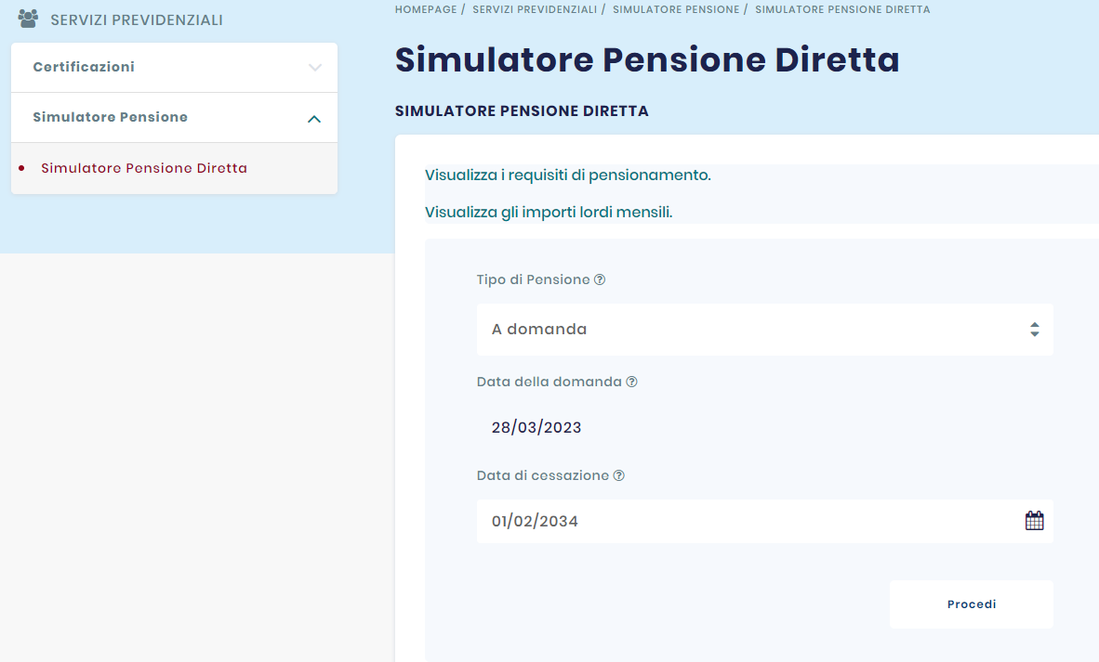

ESEMPI DI SIMULAZIONE DELLA PENSIONE DIRETTA A DOMANDA
Il professionista compila i campi:
Tipo di pensione;
Data di cessazione
e con un click sul tasto «Procedi» genererà la propria simulazione pensionistica…

Slide 17
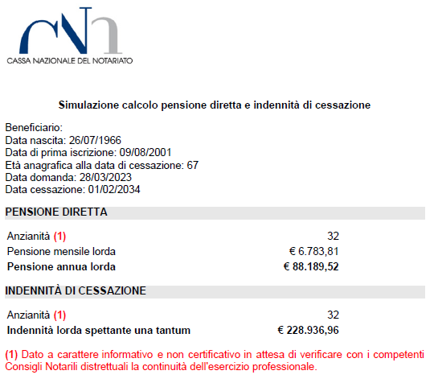
ESEMPI DI SIMULAZIONE DELLA PENSIONE DIRETTA A DOMANDA
…il professionista otterrà un riepilogo dei suoi:
Dati anagrafici;
Requisiti di pensione scelti nella fase precedente (ipotesi della simulazione)
e disporrà della simulazione degli importi di pensione diretta e della relativa indennità di cessazione.

Slide 18

Focus sulla polizza sanitaria con Reale Mutua
Contenuti e modalità di utilizzo della copertura
2° Convegno di Primavera Bologna 22 aprile 2023

Slide 19







25 ANNI DI COPERTURA SANITARIA CON LE MIGLIORI COMPAGNIE DEL SETTORE
L’offerta sanitaria della Cassa del Notariato rientra tra le attività di mutua assistenza contemplate nello Statuto
La prima polizza assicurativa collettiva fu stipulata nel 1998 con la Compagnia Generali e da allora le principali Compagnie di assicurazione si sono avvicendate nel fornire la copertura sanitaria di categoria senza interromperne la continuità. Dal 2014 il servizio è appaltato con Gara pubblica nel rispetto del Codice degli Appalti.
2012-2014
2019 - 2025
1998- 2007
La copertura è prestata con il tramite di Blue Assistance nel servizio di Network e di centrale operativa e con il tramite della Cassa sanitaria Prevint per la raccolta dei contributi.
2007-2010
2014-2019
La Cassa del Notariato esternalizza il servizio si assistenza sanitaria ma mantiene al proprio interno lo stretto controllo sugli andamenti tecnici delle Compagnie e l’attività di supporto agli iscritti
2010-2012

Slide 20



LA MISSION DELLA CASSA PER IL WELFARE SANITARIO
La polizza sanitaria è senza dubbio il pilastro delle attività di mutua assistenza della Cassa. Nel corso del tempo la copertura sanitaria ha modificato il proprio impianto, ampliando o contraendo franchigie e prestazioni accessorie ma mantenendo costante la sua funzione di tutela dei notai con possibilità di estensione alle loro famiglie.
I contributi integrativi 2022-2025 *
Formula integrativa | Contributo assicurativo annuale
formula "single" | 1.290,41 €
formula "family" | 2.218,55 €
Figlio ultra 30 | 1.020,21 €
Polizza base collettiva
Gratuita ed attivata d’ufficio per il
notaio e il pensionato
Polizza integrativa Family
Ideata per il notaio e il pensionato con coniuge e figli. Estende al nucleo anche la polizza base
Polizza integrativa Single
Ideata per il notaio e il pensionato senza nucleo familiare
* La finestra di adesione si è chiusa il 28 febbraio 2023

Slide 21





I VANTAGGI DELLA POLIZZA SANITARIA DELLA CASSA DEL NOTARIATO
Non solo perché costa di meno…ma soprattutto perché:
la polizza della Cassa non chiede lo stato di salute dell’assistito e non fa selezione del rischio
la polizza della Cassa è appaltata con gara pubblica e valuta preliminarmente la solidità della Compagnia
la polizza della Cassa non pone limiti di età neanche al coniuge, al convivente e all’unito civilmente ed ai figli fiscalmente a carico
la polizza della Cassa protegge l’iscritto e i familiari con garanzie e massimali annui che danno serenità per tutto l’anno
la polizza della Cassa sostiene l’assistito di anno in anno anche se le sue spese mediche sono ingenti
la polizza della Cassa all’indomani della sottoscrizione è immediatamente operativa per tutte le garanzie

Slide 22

LE PRESTAZIONI DEL PIANO SANITARIO BASE
massimale di 400.000 euro
RICOVERO
Ricoveri/Day Hospital per GIC e GEM: copertura al 100% in rete e al 90% fuori rete
  Indennità sostitutiva: € 155,00 al giorno per ricovero e € 77,50 per day hospital
  Cure oncologiche: massimale annuo dedicato ed esclusivo di € 50.000
  Follow-up oncologico: massimale annuo dedicato ed esclusivo di € 10.000
  Medicina Preventiva: massimale di € 1.000 senza franchigia in rete e fuori rete
  Alta diagnostica: massimale di € 15.000 senza franchigia in rete e con franchigia di € 100 fuori rete
  Copertura per non autosufficienza: massimale € 250/mese a rimborso per assistenza alla persona in caso di invalidità al 100% con accompagno
  Assistenza per non autosufficienza: massimale di € 500/mese per assistenza alla persona in caso di invalidità al 100% con accompagno e 4 ADL su 6
  Indennità per grave invalidità permanente da infortunio: massimale unico di € 60.000 a seguito di invalidità permanente superiore al 66%
ONCOLOGIA
EXTRARICOVERO
LTC
INFORTUNIO

Slide 23
Massimale di 200.000 euro
LE PRESTAZIONI DEL PIANO SANITARIO INTEGRATIVO
Ricoveri/day hospital con o senza intervento chirurgico copertura al 100% in rete e al 90% fuori rete
Interventi chirurgici ambulatoriali: copertura al 100% in rete e al 70% fuori rete
Indennità sostitutiva: € 155,00 al giorno per ricovero e € 77,50 per day hospital
Parto spontaneo o cesareo; massimale rispettivamente di € 3.000 e di € 6.000
Pacchetto Maternità: massimale di € 800 fuori rete e senza limite in rete
Visite specialistiche e diagnostica corrente: massimale di € 5.000 senza franchigia in rete e con franchigia di € 50 fuori rete
Fisioterapia riabilitativa e per patologia: all’interno dello stesso massimale della diagnostica. Copertura in rete al 100%, fuori rete franchigia di € 100 a ciclo.
Protesi ortopediche e apparecchi acustici, ausili medici e ortesi: massimale annuo di € 3.200 (sottomassimale di € 600 per gli ausili e le ortesi) copertura all’ 80%.
Cure odontoiatriche in rete : prevenzione (una visita all’anno con igiene orale), avulsione, implantologia e pacchetto di emergenza odontoiatrica post infortunio.
Interventi chirurgici odontoiatrici in rete e fuori rete: massimale di € 5.000 scoperto del 15%
RICOVERO
MATERNITA’
EXTRARICOVERO
DENTARIE

Slide 24

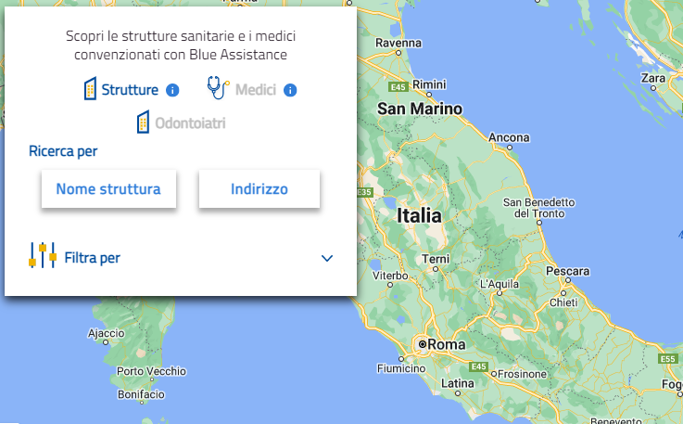

I VANTAGGI DI EFFETTUARE LE PRESTAZIONI NELLE STRUTTURE CONVENZIONATE
La rete di Blue Assistance comprende oltre 400 strutture per il ricovero pubbliche e private, più di 4000 centri medici e odontoiatrici e 55.000 medici convenzionati.
Attraverso l’App e l’Area riservata è possibile consultare le strutture sanitarie e i medici convenzionati con Blue Assistance in geolocalizzazione
In caso di prestazioni previste dal piano sanitario, si potrà richiedere la presa in carico della Compagnia con pagamento diretto alla struttura prescelta.
Prestazione garantita senza anticipi né scoperti
In caso di prestazioni non previste dal piano sanitario – e quindi non rimborsabili – si avrà diritto all’applicazione del tariffario agevolato riservato agli iscritti . Ogni Struttura prevede una scontistica specifica ma sempre vantaggiosa per l’assistito
Presenta alla Struttura il Voucher scaricato dall’area riservata

Slide 25



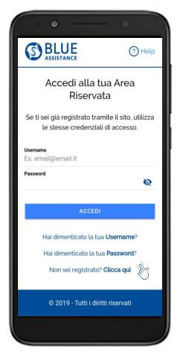

COME RICHIEDERE LA PRESA IN CARICO DELLE PRESTAZIONI
E’ possibile richiedere una prestazione di Ricovero ed extra-ricovero in forma diretta con le seguenti modalità:
Tramite il numero verde gratuito di Blue Assistance dalle ore 9 alle ore 19.30
dal lunedì al venerdì
800 183 433 dall’Italia
011 7417419 dall’Estero
ONLINE dall’Area Riservata Blue Assistance SOLO DOPO aver prenotato la prestazione presso la struttura convenzionata
DATI DA FORNIRE ALLA CENTRALE OPERATIVA
• cognome e nome, data di nascita e telefono di chi ha bisogno della prestazione
• prestazione da effettuare
• diagnosi o quesito diagnostico (avere a disposizione la prescrizione del medico con indicata la patologia presunta o accertata
•Attraverso l’app mobile che ti consente di accedere a tutte le funzionalità dell’Area riservata

